Slide 1



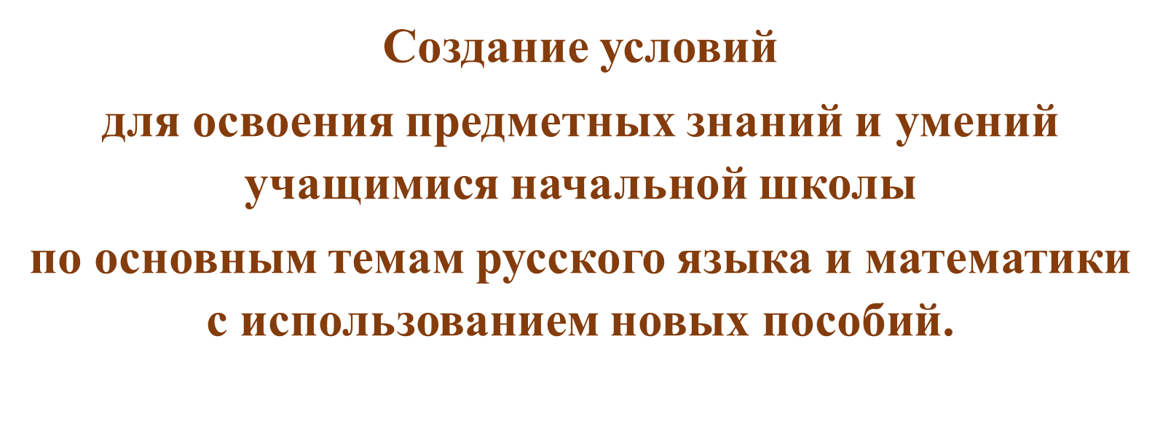
Волкова Елена Васильевна,
учитель начальных классов ГБОУ Школа №158,
председатель АУНК города Москвы,
почётный работник образования,
автор пособий для обучающихся начальной школы

Slide 2
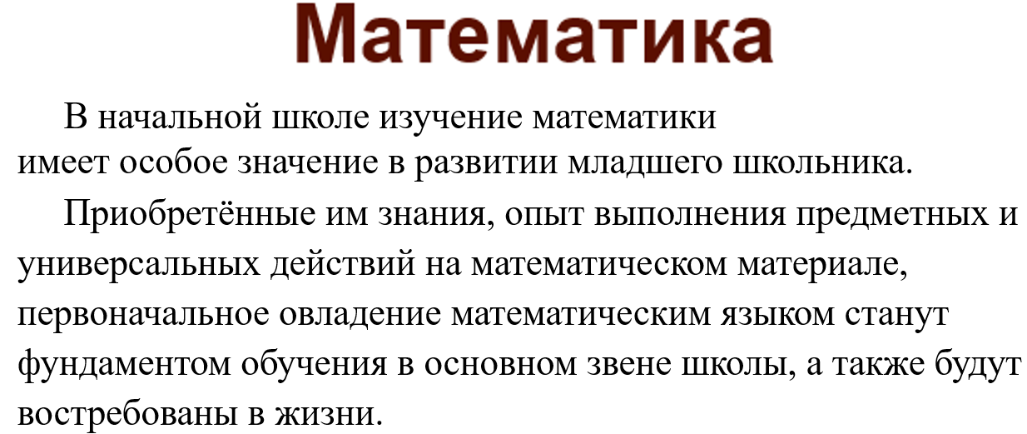

Slide 3

Универсальные познавательные учебные действия:
— наблюдать математические объекты (числа, величины) в окружающем мире;
— обнаруживать общее и различное в записи арифметических действий;
— понимать назначение и необходимость использования величин в жизни;
— распределять объекты на группы по заданному основанию;
— наблюдать действие измерительных приборов;
— сравнивать два объекта, два числа.

Slide 4


Slide 5
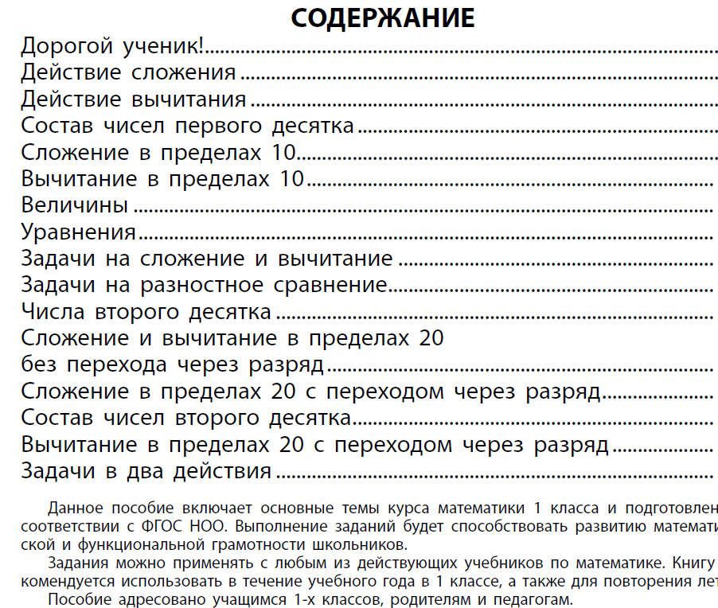
Содержание каждого пособия соответствует
основным разделам программы
по математике.

Slide 6

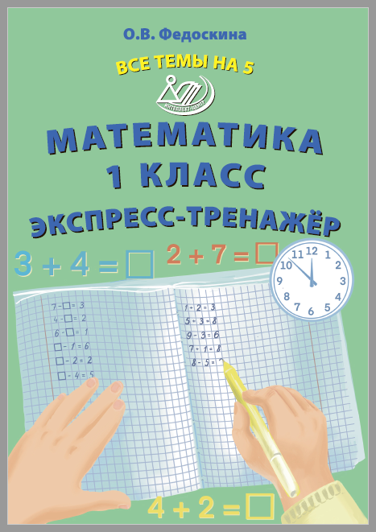
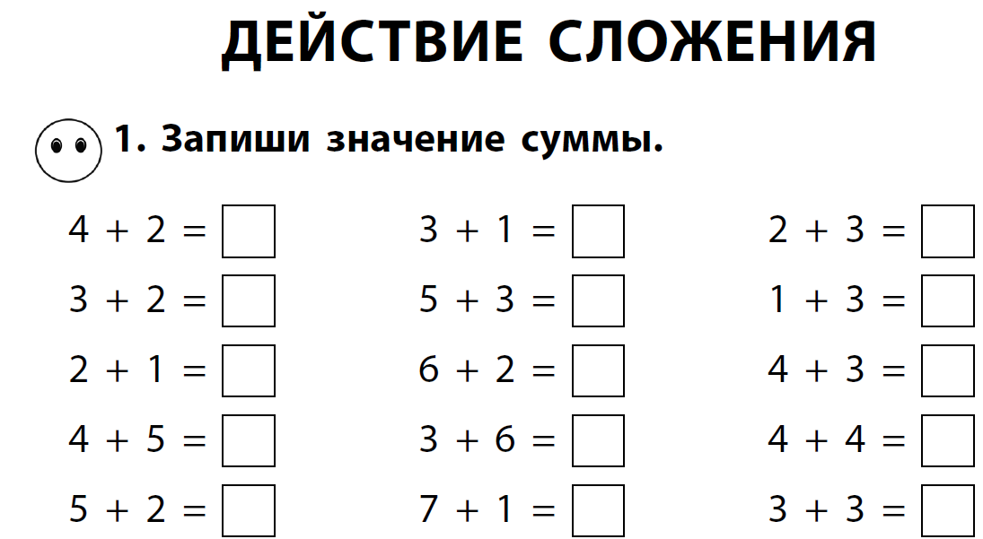

Slide 7
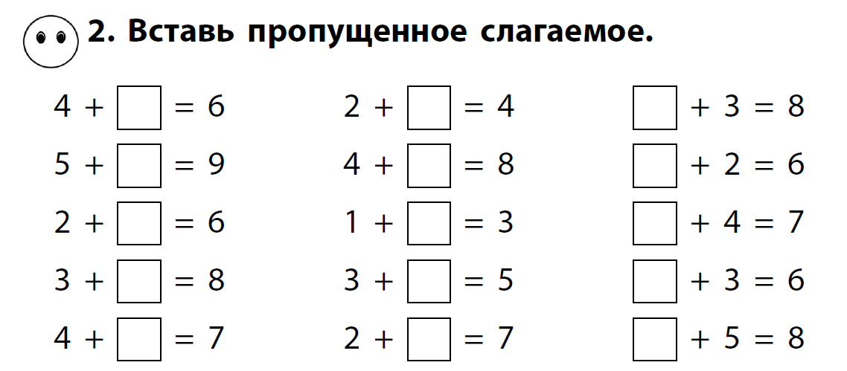

Slide 8
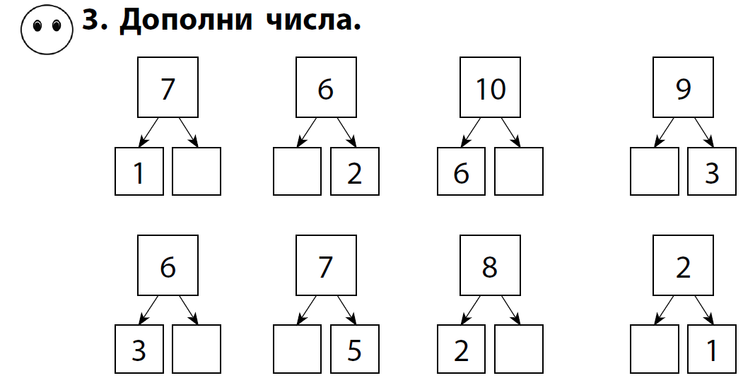
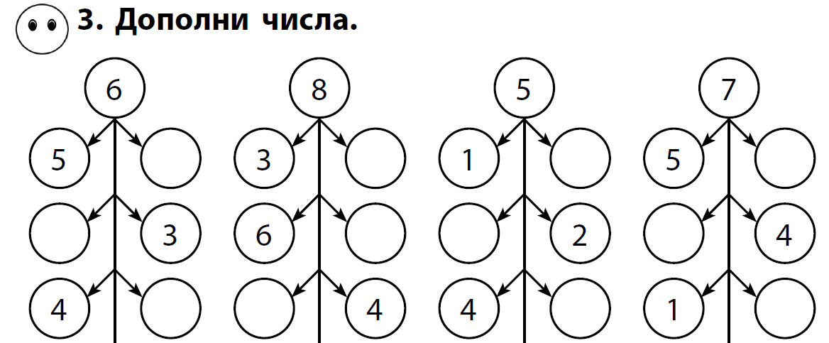

Slide 9
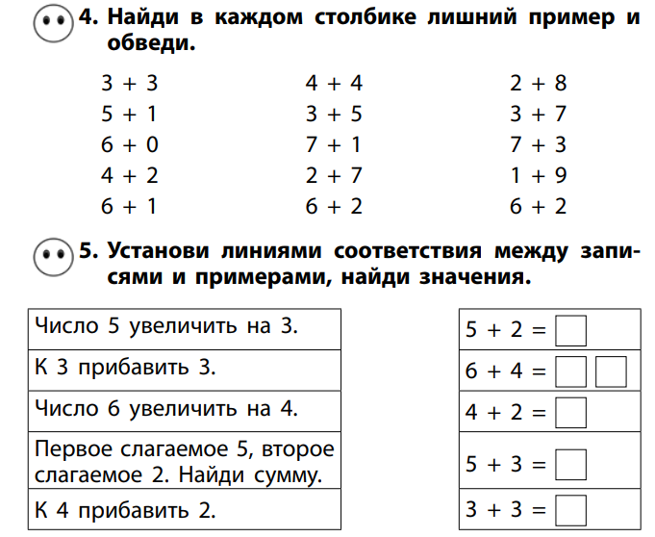

Slide 10
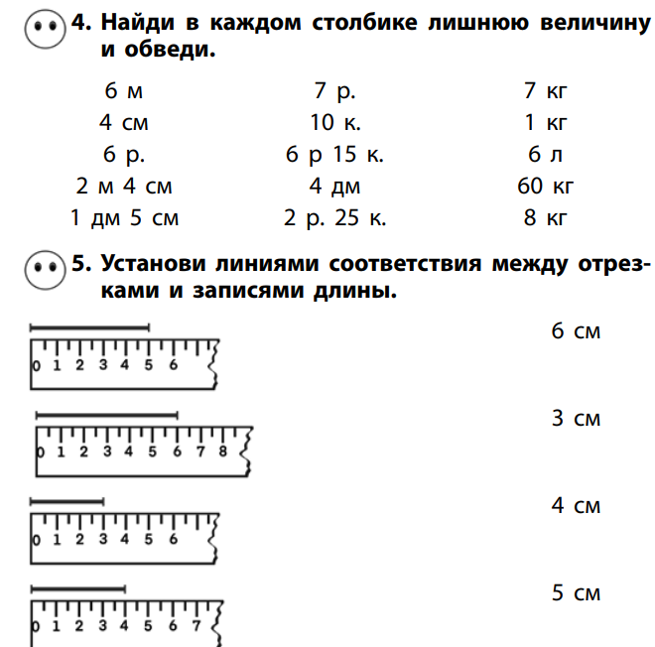

Slide 11
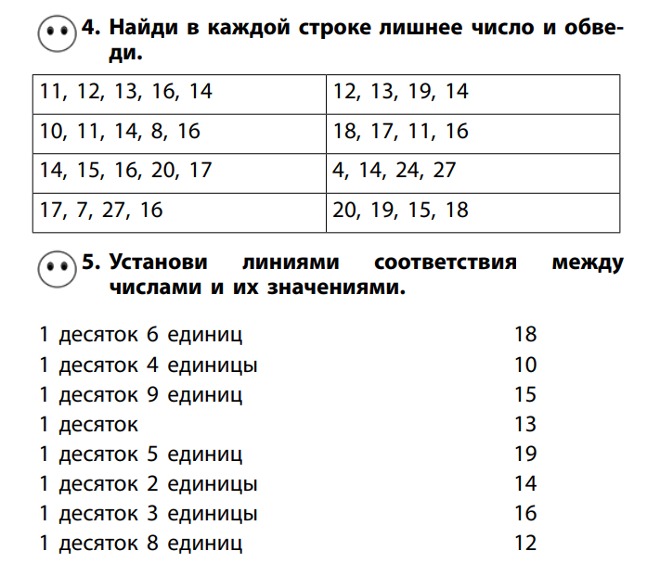

Slide 12
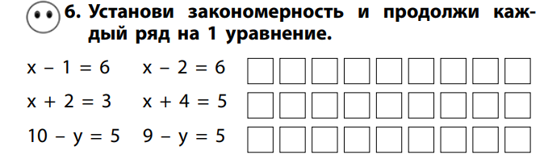
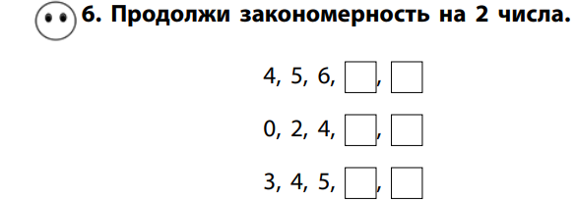

Slide 13

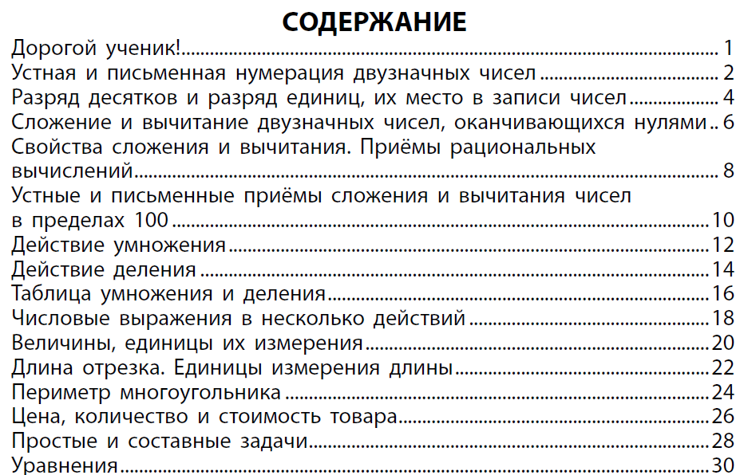
МАТЕМАТИКА - 2 класс

Slide 14
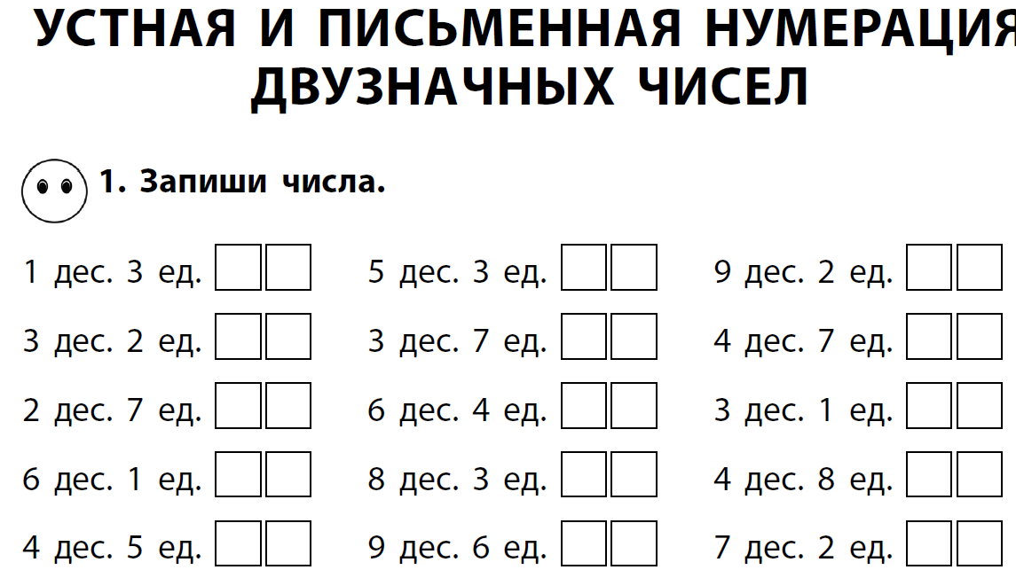
МАТЕМАТИКА - 2 класс

Slide 15
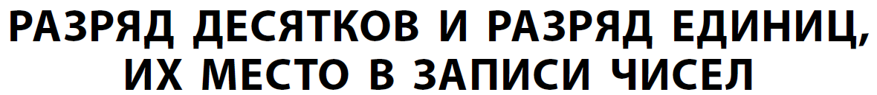
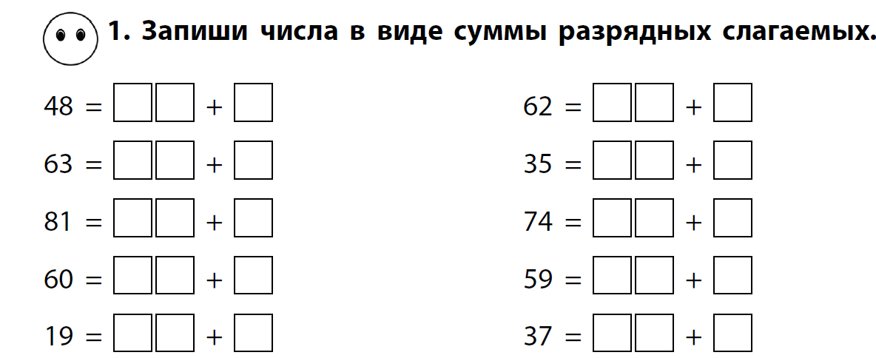
МАТЕМАТИКА - 2 класс

Slide 16
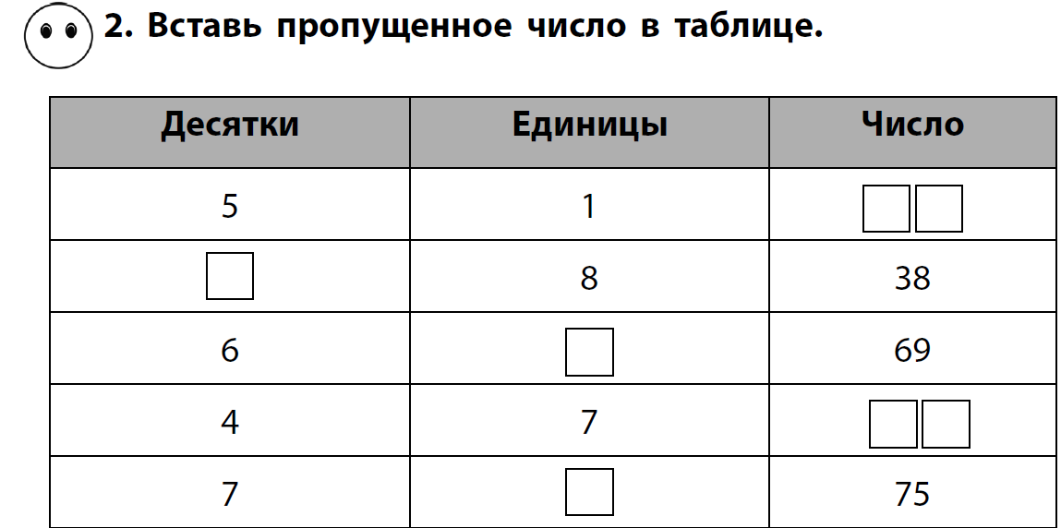
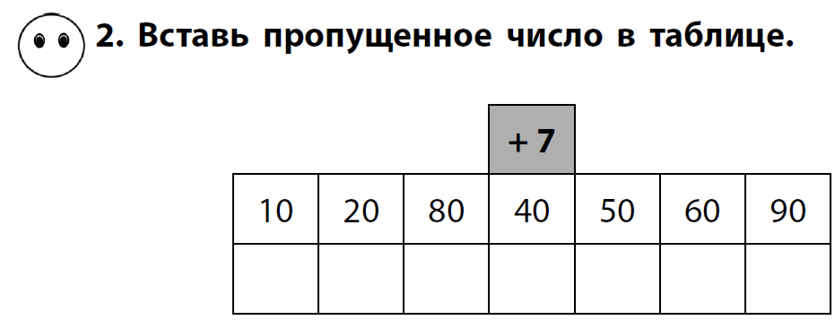
МАТЕМАТИКА - 2 класс

Slide 17
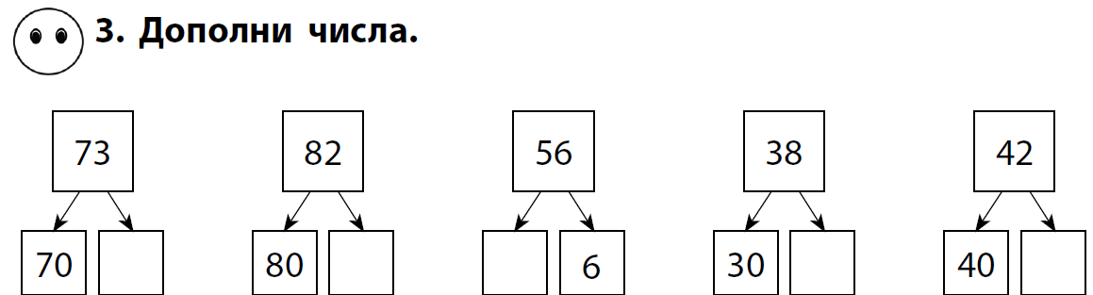
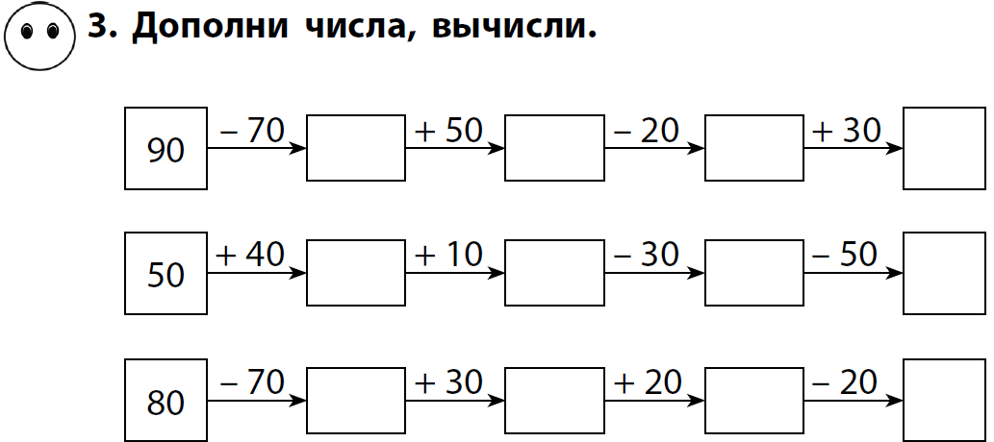
МАТЕМАТИКА - 2 класс

Slide 18
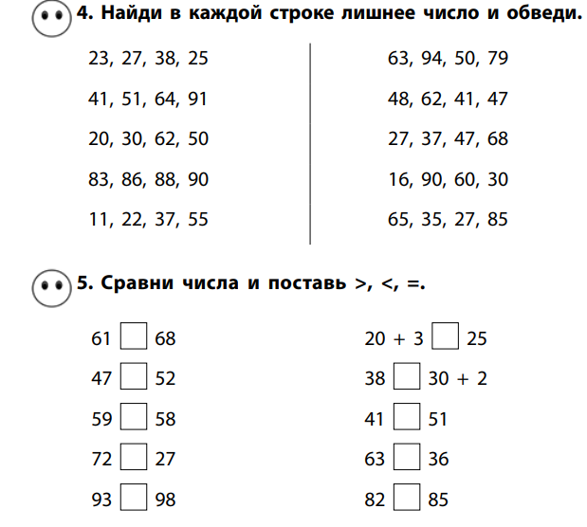
МАТЕМАТИКА - 2 класс

Slide 19
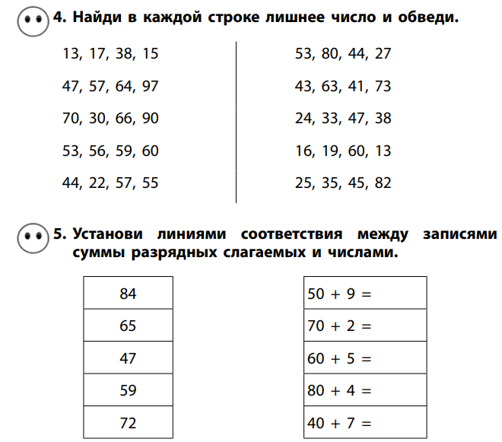
МАТЕМАТИКА - 2 класс

Slide 20
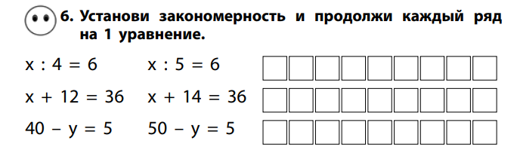
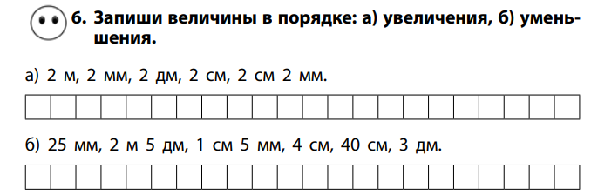
МАТЕМАТИКА - 2 класс

Slide 21

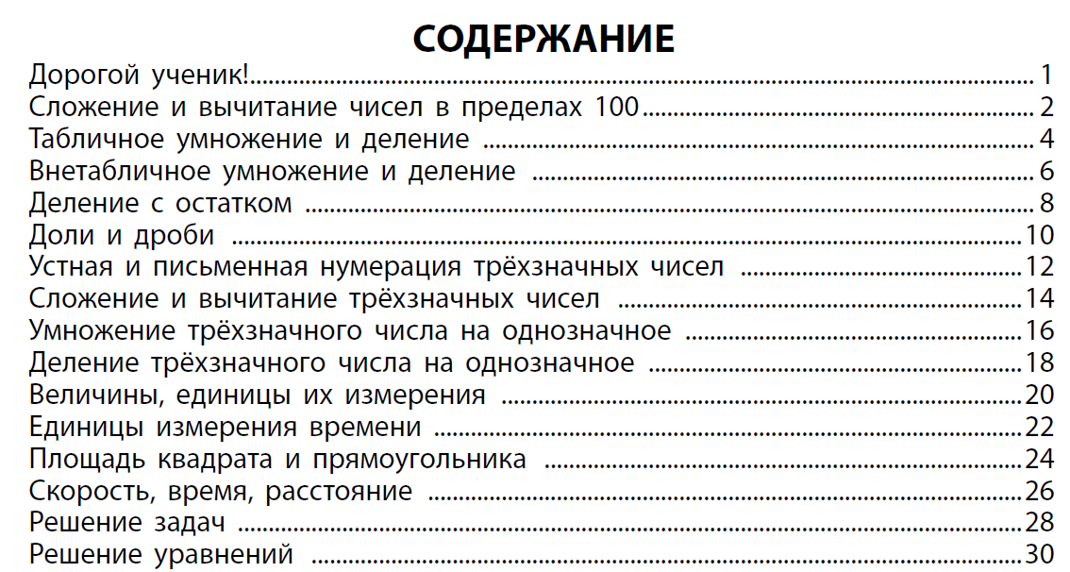
МАТЕМАТИКА - 3 класс

Slide 22
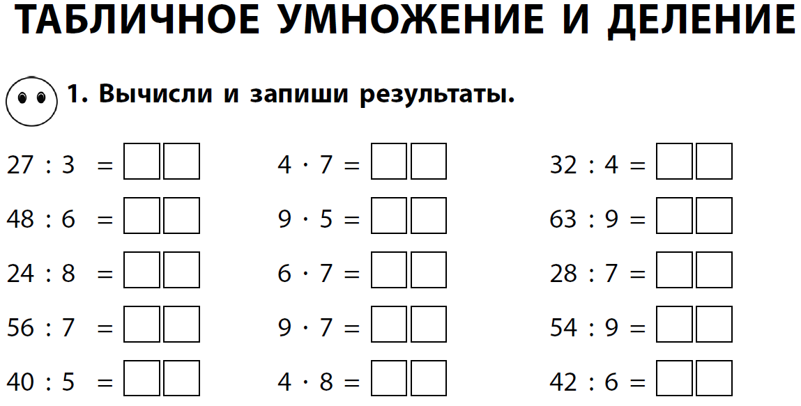
МАТЕМАТИКА - 3 класс

Slide 23
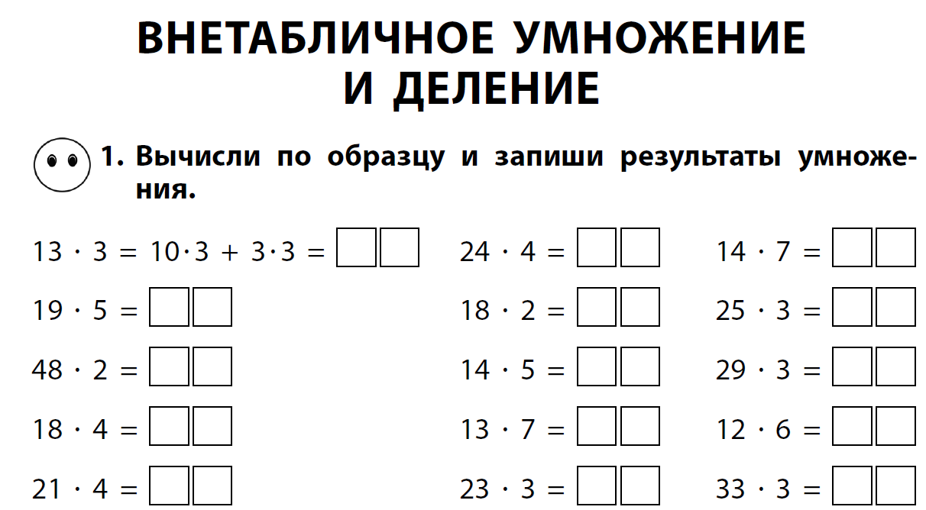
МАТЕМАТИКА - 3 класс

Slide 24
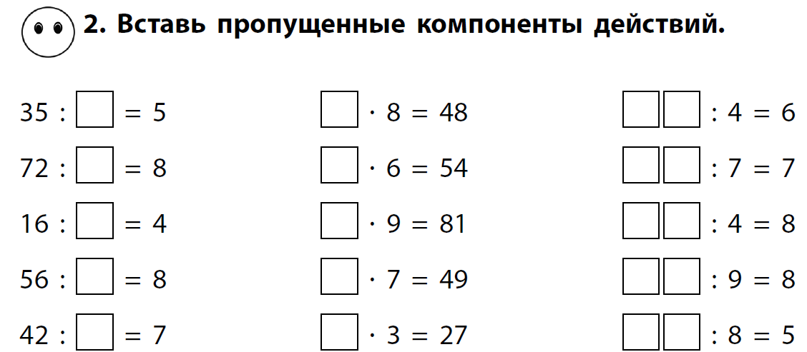
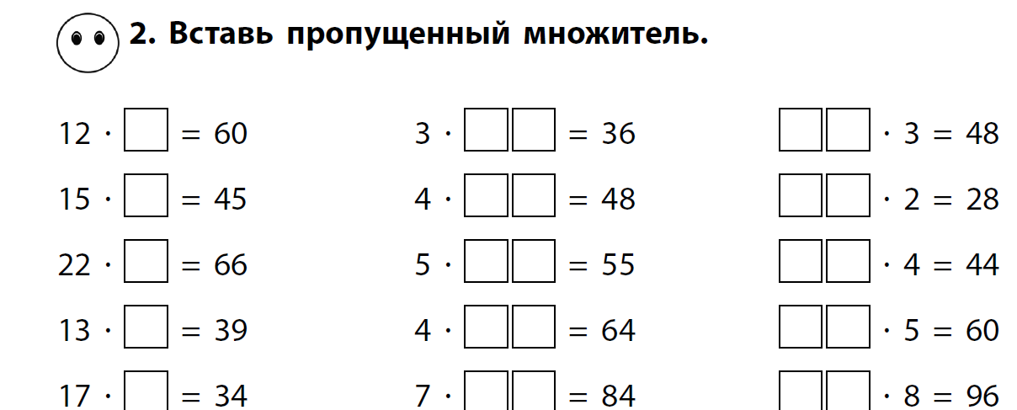
МАТЕМАТИКА - 3 класс

Slide 25
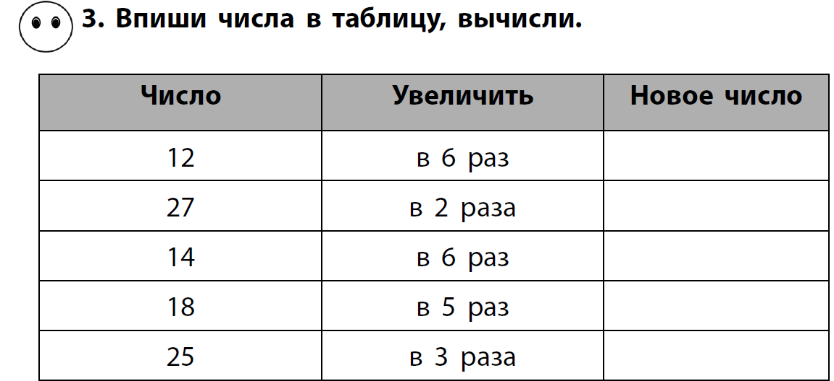
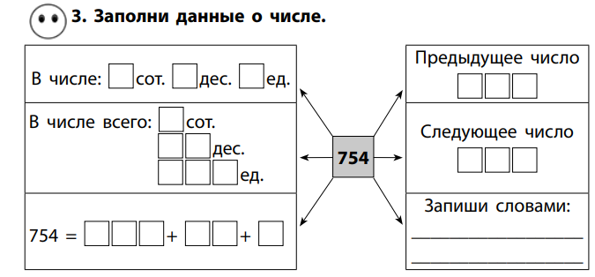
МАТЕМАТИКА - 3 класс

Slide 26
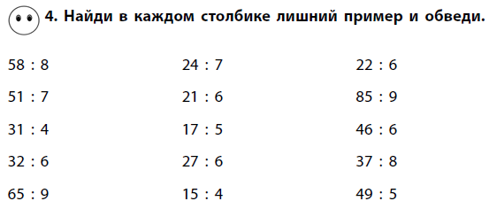
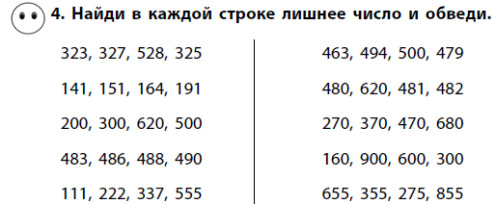
МАТЕМАТИКА - 3 класс

Slide 27
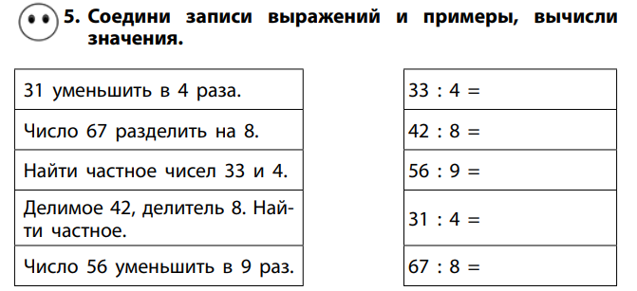
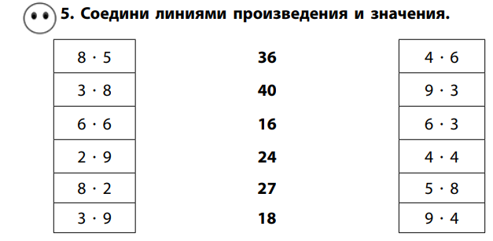
МАТЕМАТИКА - 3 класс

Slide 28
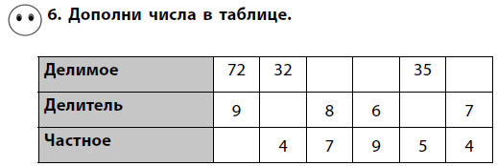
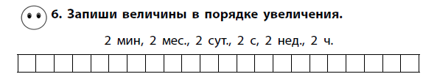
МАТЕМАТИКА - 3 класс

Slide 29

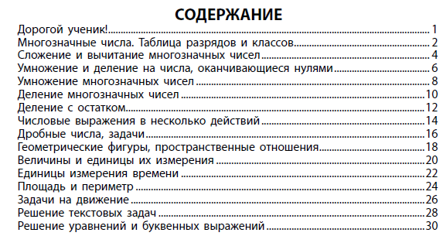
МАТЕМАТИКА - 4 класс

Slide 30
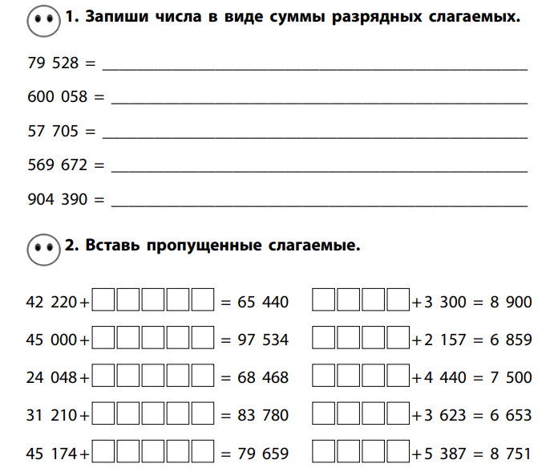
МАТЕМАТИКА - 4 класс

Slide 31
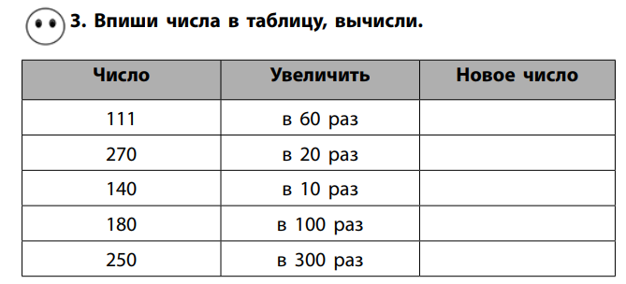
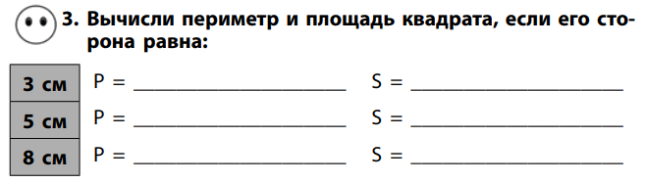
МАТЕМАТИКА - 4 класс

Slide 32
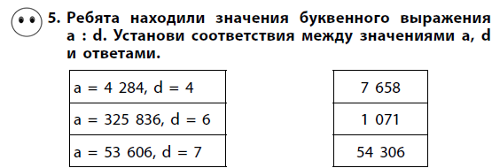
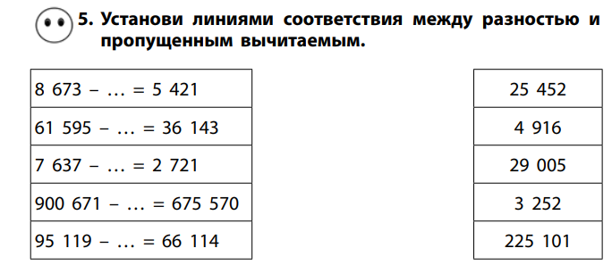
МАТЕМАТИКА - 4 класс

Slide 33
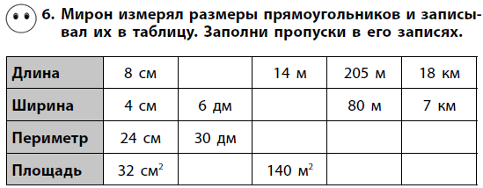
МАТЕМАТИКА - 4 класс

Slide 34
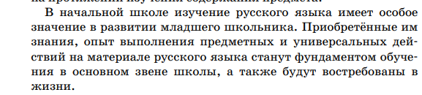
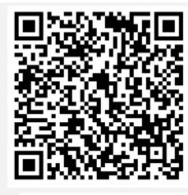
РУССКИЙ ЯЗЫК

Slide 35




РУССКИЙ ЯЗЫК

Slide 36
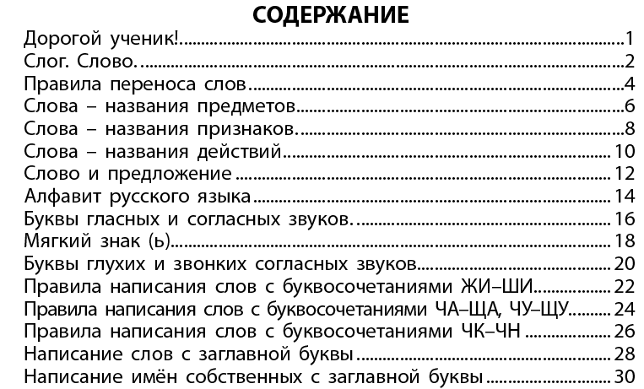
РУССКИЙ ЯЗЫК - 1класс

Slide 37
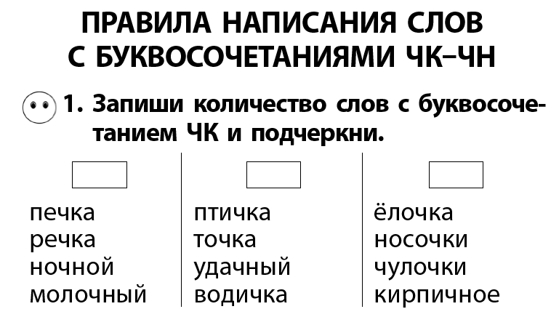
РУССКИЙ ЯЗЫК - 1класс

Slide 38
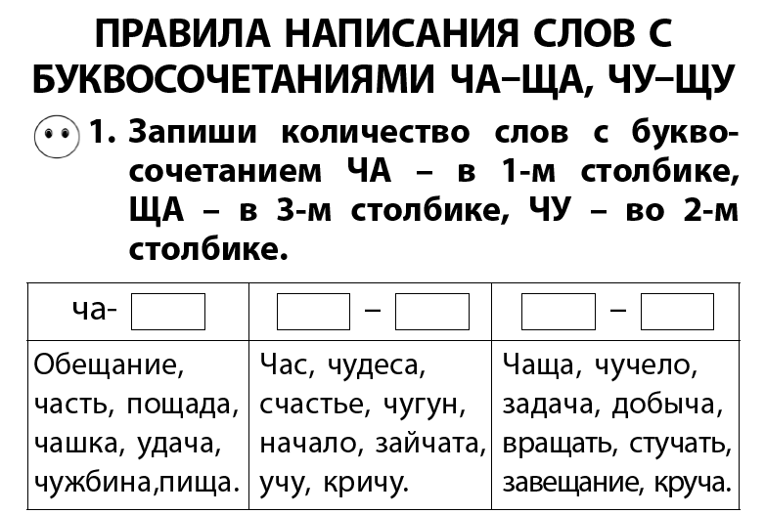
РУССКИЙ ЯЗЫК - 1класс

Slide 39

РУССКИЙ ЯЗЫК - 1класс

Slide 40


РУССКИЙ ЯЗЫК - 1класс

Slide 41

РУССКИЙ ЯЗЫК - 1класс

Slide 42

РУССКИЙ ЯЗЫК - 2класс

Slide 43

РУССКИЙ ЯЗЫК - 2класс

Slide 44

РУССКИЙ ЯЗЫК - 2класс

Slide 45


РУССКИЙ ЯЗЫК - 2класс

Slide 46

РУССКИЙ ЯЗЫК - 2класс

Slide 47

РУССКИЙ ЯЗЫК - 2класс

Slide 48

РУССКИЙ ЯЗЫК - 3 класс

Slide 49

РУССКИЙ ЯЗЫК - 3 класс

Slide 50


РУССКИЙ ЯЗЫК - 3 класс

Slide 51

РУССКИЙ ЯЗЫК - 3 класс

Slide 52


РУССКИЙ ЯЗЫК - 4 класс

Slide 53


РУССКИЙ ЯЗЫК - 4 класс

Slide 54


РУССКИЙ ЯЗЫК - 4 класс

Slide 55
Волкова Елена Васильевна,
учитель начальных классов ГБОУ Школа №158,
председатель АУНК города Москвы,
почётный работник образования,
автор пособий для обучающихся начальной школы

Slide 56









Наши социальные сети

